Slide 1

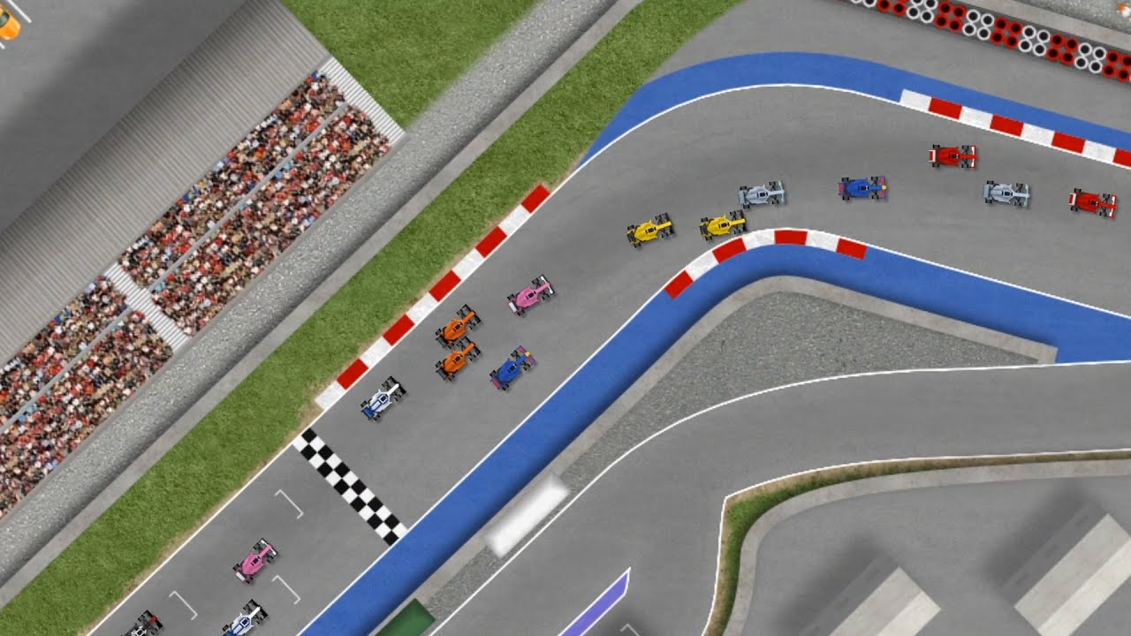






ЭНГИЙН УРАЛДАНТ ТОГЛООМ
HTML, CSS, JavaScript зэрэг вэб технологиудыг ашиглан бүтээсэн
HTML
CSS
JavaScript
ЭХЛҮҮЛЭХ
2025-12-26

Slide 2













Тоглоомын Тухай
Зорилго
Онцлог Шинж Чанарууд
HTML, CSS, JavaScript-ийг ашиглан хэрхэн интерактив, хөгжилтэй тоглоом бүтээж болохыг харуулах.
Хоёр Тоглогчийн Горим
Тоглогчид гарын "a" болон "s" товчлуурууда өөрсдийн машиныг урагшлуулж өрсөлдөнө.
Уралдааны Горим
Замын Хөдөлгөөнтэй Анимац
Хоёр тоглогчийн горимд тоглогчид гарын "a" болон "s" товчлууруудыг ашиглан урагшлуулж өрсөлдөнө.
CSS-ийн `@keyframes` ашиглан замын зургийг хөдөлгөөнд оруулж, машин уралдаж буй сэтгэгдэл төрүүлнэ.
Ялагчийг Зарлах Систем
Машинууд барианд хүрэх үед (finish line) аль машин түрүүлснийг тодорхойлж, ялагчийн нэрийг дэлгэцэнд тодоор харуулна.
Тоглоомыг Дахин Эхлүүлэх
Тоглоом дууссаны дараа "START" товч дахин гарч ирж, шинэ тоглоом эхлүүлэх боломжийг олгоно.
2/8

Slide 3







HTML Бүтэц
Тоглоомын үндсэн элементүүд
Элементүүдийн Тайлбар
<body>
<h2>Эхлэх үү</h2>
<div id="gameArea">
<img src="nogoon1.png" id="car1"> <!-- ногоон машин -->
<img src="tsenher1.png" id="car2"> <!-- цэнхэр машин -->
<div id="winText"></div> <!-- WIN текст -->
</div>
<div id="btnArea">
<button id="startBtn">START</button>
</div>
</body>
<div id="gameArea">
Тоглоомын үндсэн талбайг илэрхийлэх div элемент. Энэ дотор машинууд болон ялагчийн текст байрлана.
<img src="nogoon1.png" id="car1">
Ногоон машиныг илэрхийлэх img элемент. id="car1" нь JavaScript-ээс энэ машиныг удирдах боломжийг олгоно.
<img src="tsenher1.png" id="car2">
Цэнхэр машиныг илэрхийлэх img элемент. id="car2" нь JavaScript-ээс энэ машиныг удирдах боломжийг олгоно.
<div id="winText"></div>
Тоглоом дуусахад ялагчийн мэдээллийг харуулах div элемент.
<button id="startBtn">START</button>
Дээрх кодын хэсэгт ашиглагдсан HTML тагууд болон тэдгээрийн үүрэг:
Тоглоомыг эхлүүлэх үүрэгтэй button элемент.
3/8

Slide 4










CSS Дизайн
Тоглоомын Харагдах Байдал
Элементүүдийн Байрлал, Өнгө, Хэмжээ
/* Тоглоомын талбай */
#gameArea {
width: 100%;
height: 400px;
background-image: url("zam1.jpg");
background-repeat: repeat-x;
background-size: auto 400px;
position: relative;
}
Тоглоомын талбай
Дэлгэцийн бүх өргөнд тааруулна
Тогтмол 400px өндөртэй
Замын зургийг арын фон болгон
Машинууд
250px хэмжээтэй, абсолют байрлал
Эхэндээ нууцлагдмал (display: none)
Ногоон машинаар нь 40px, цэнхэр - 240px
/* Машинууд */
img {
width: 250px;
position: absolute;
display: none;
}
#car1, #car2 {
top: 40px; /* байрлалын утга */
left: 0; /* байрлалын утга */
}
Эхлүүлэх товч
12px 20px доторхи зайтай
Ногоон өнгөтэй, цагаан текст
Хил хязгааргүй (border: none)
4/8

Slide 5












CSS Анимац
Замын Хөдөлгөөн
Кодын Задаргаа
Тоглоомын хамгийн чухал харагдах байдлын нэг замын хөдөлгөөн юм. Энэ нь тоглогч машинтайгаа урагшилж буй мэт сэтгэгдлийг төрүүлдэг.
.moveRoad {
animation: moveBg 3s linear infinite;
}
@keyframes moveBg {
from { background-position-x: 0; }
to { background-position-x: -1500px; }
}
CSS Keyframes
CSS-ийн @keyframes дүрмийг ашиглан хөдөлгөөнийг тодорхойлно. Энэ нь элементийн стилийг тодорхой хугацааны туршид өөрчлөгдөхийг зааж өгдөг.
Анимацын Демонстрац
Машины Урагшлал
background-position-x шинж чанарыг 0-ээс -1500px хүртэл өөрчилж, замын зургийг зүүн тийш шилжүүлдэг.
0s
3s
3s
Анимаци нэг удаа дуусахад шаардагдах хугацаа
linear
infinite
Анимацийн хурдны муруй. Тогтмол хурдтай.
Анимаци тасралтгүй давтагдана.
-1500px
Замын зургийн хөндлөн байрлалын төгсгөл
5/8

Slide 6











JavaScript Удирдлага
Тоглоомын Логик
JavaScript Код
Тоглоом Эхлүүлэх
startBtn.addEventListener("click", () => {
cgo1 = 0;
cgo2 = 0;
car1.style.left = "0px";
car2.style.left = "0px";
car1.style.display = "block";
car2.style.display = "block";
gameStarted = true;
gameArea.classList.add("moveRoad");
})
START товч дээр дарахад тоглоомыг бэлдэх.
Тоглогчийн Үйлдэл
"a" товч ногоон машиныг, "s" товч цэнхэр машиныг урагшлуулна.
Ялалтын Нөхцөл
Машинууд барианд хүрэх үед ялагчийг тодорхойлж тоглоомыг зогсоодог.
document.addEventListener("keydown", (event) => {
if (!gameStarted) return;
if (event.key === "a") { // ногоон машин
cgo1 += 50;
car1.style.left = cgo1 + "px";
if (cgo1 >= finish) win("Ногоон машин хожлоо", car1);
}
if (event.key === "s") { // цэнхэр машин
cgo2 += 50;
car2.style.left = cgo2 + "px";
if (cgo2 >= finish) win("Цэнхэр машин хожлоо", car2);
}
})
function win(text, winnerCar) {
gameStarted = false;
gameArea.classList.remove("moveRoad");
winText.innerHTML = text;
winText.style.display = "block";
winnerCar.style.transition = "all 0.5s ease";
winnerCar.style.transform = "scale(1.3)";
startBtn.style.display = "block";
}
6/8

Slide 7


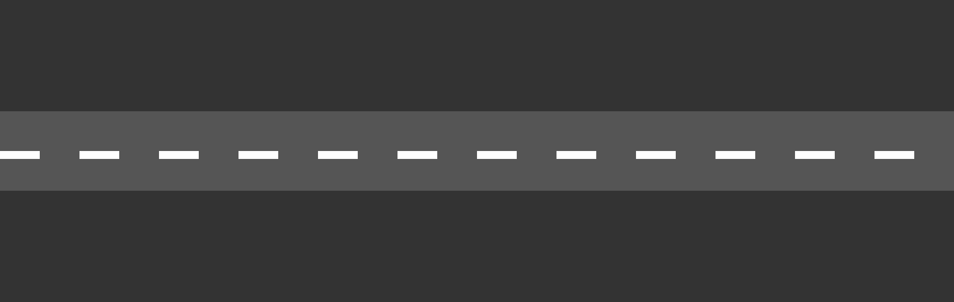


Тоглоомын Ажиллагаа
Товчлуурын Удирдлага
Барианы Шугам ба Ялагчийг Тодорхойлох Систем
A
Ногоон Машины Удирдлага
Ногоон машиныг урагшлуулах
S
Цэнхэр Машины Удирдлага
Цэнхэр машиныг урагшлуулах
JavaScript-ийн Тухай
Тоглогчид гарын товчлууруудыг ашиглан машинуудаа удирддаг
Ялагчийг Тодорхойлох Систем
keydown event ашиглан товчлуурын даралтыг шалгадаг
Барианы шугам 1700 пикселийн утгатай
Тоглоом эхлээгүй бол гарын товчлуурын үйлдлийг үл тооно
JavaScript-ийн if нөхцөл ашиглан ялагчийг шалгадаг
win() функцийг дуудаж тоглоомыг зогсоодог
Ялагчийн текст болон машиныг тодорхойлох
7/8

Slide 8








Дүгнэлт
Технологиудын Уялдаа
Хөгжүүлэлтийн Ололт
Хэрэглээний Боломжууд
HTML, CSS, JavaScript технологиудыг хослуулснаар энгийн боловч бүрэн ажиллагаатай уралдааны тоглоомыг амжилттай бүтээж, вэб хөгжүүлэлтийн суурь ойлголтуудыг практикт хэрэгжүүлэх боломжийг харуулсан юм.
Тоглоомын бүтэц, дизайн, хөдөлгөөн, удирдлага зэргийг хэрхэн хэрэгжүүлсэн талаар танилцуулж, эдгээр технологийн уялдаа холбоог ойлгуулахыг зорьсон.
Энэхүү тоглоом нь вэб хөгжүүлэлтийн үндсэн технологиудыг ашиглан хэрхэн интерактив, хөгжилтэй тоглоом бүтээж болохыг харууллаа. Энэ нь дараагийн хөгжүүлэлтийн суурь болно.
Бүрэн Дууссан
8/8

